Slide 1
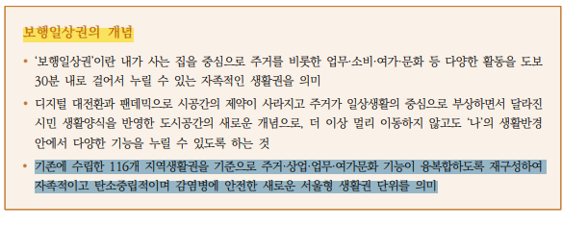

Slide 2
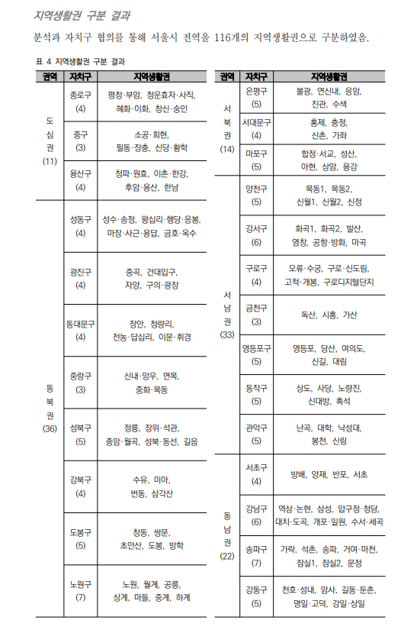

Slide 3
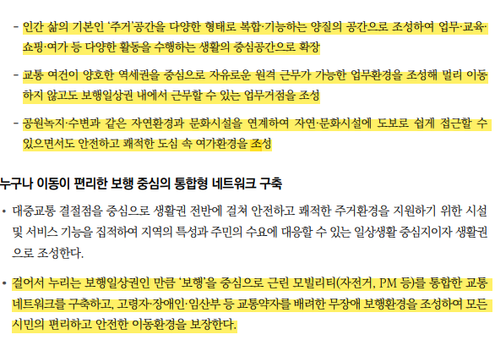

Slide 4
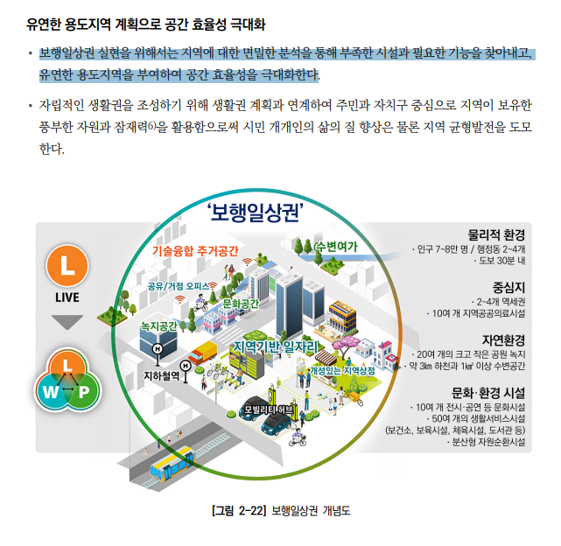

Slide 5
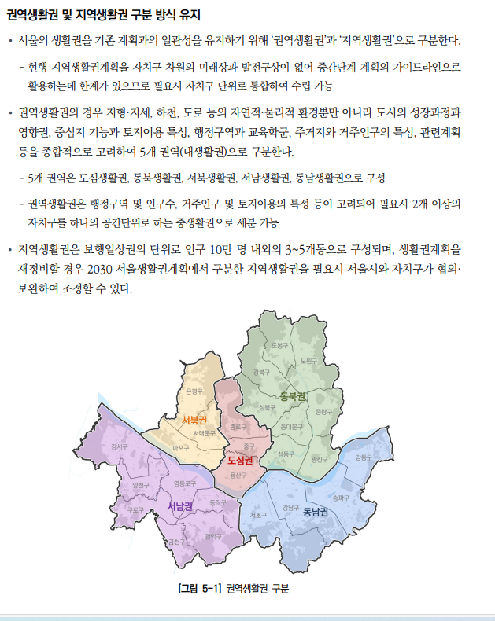
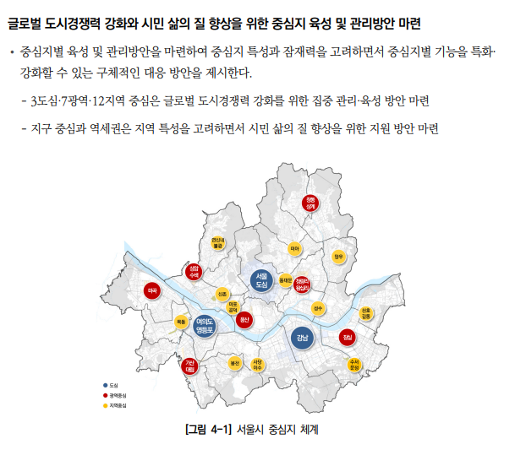

Slide 6
보행일상권의 가장 큰 걸림돌은 문화/환경시설이 구마다 다르다는겁니다.
그러므로 우리팀은...
그러니 지역간 고른 보행일상권이 이루어지려면 문화시설이 필요하고,
보행일상권에 딱 들어맞는 지역이 이곳인데 여기에는 문화시설이 없으니 여기서부터 선정.
찾아놓은 자료로 문화시설입지 선정
최적의 문화시설 입지 선정
서울시 전역 보행일상권을 위한 문화생활 시설 입지선정

Slide 7
보행일상권 실현을 위해서는 지역에 대한 면밀한 분석을 통해 부족한 시설과 필요한 기능을 찾아낼 필요가 있다
https://mediahub.seoul.go.kr/news/article/newsArticlePrintPopup.do?articleNo=1143216
https://mediahub.seoul.go.kr/archives/1143216
원래 명남님이 계획했던거: 행정동 단위 데이터 긁어모아서 이걸로 분석 때리고 최적의 보행일상권 입지를 선정하는거
바뀐거 : 분석을 해서 서울시 최적의 문화시설 입지를 선정하는거

